Slide 1
Projekt realizowany pod nadzorem Ministerstwa Edukacji Narodowej
VULCAN kompetencji w MAŁOPOLSKICH SAMORZĄDACH

Slide 2
OPEN SPACE
.
Autor: Dorota Tomaszewicz

Slide 3
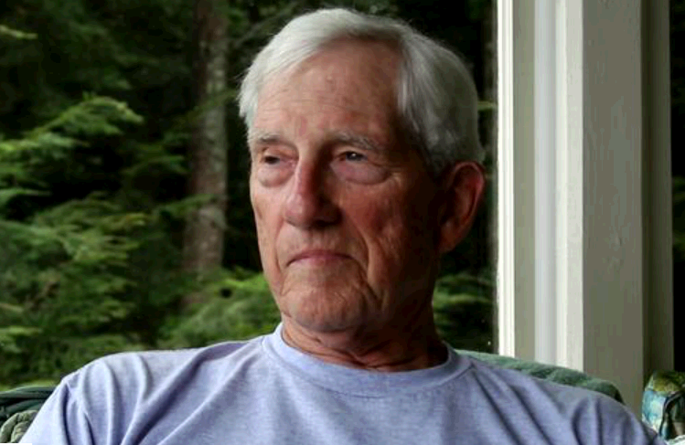
Harrison Owen i jego międzynarodowa konferencja w 1983 r.

Slide 4
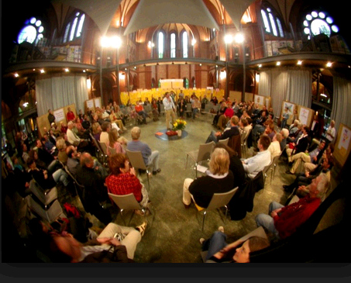
Najlepszą i najbardziej przydatną częścią konferencji były przerwy na kawę...

Slide 5
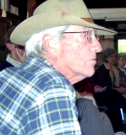
Jak można wykorzystać energię i zachwyt, panujący podczas dobrych przerw na kawę, aby w czasie spotkania uczestnicy aktywnie angażowali się w pracę i osiągali wyniki?

Slide 6
JAK PRZEBIEGA OPEN SPACE?
Targowisko tematów
Wybór tematów
Organizacja grup dyskusyjnych – sekretarz
Praca w grupach rundy 30 minutowe
Gadająca ściana – galeria plakatów
Prezentacja wyników pracy grup przez sekretarza – wnioski i rozwiązania
Refleksja – 3 minuty (co mnie zainspirowało, co mogę zrobić w związku z tym.
Podjęcie decyzji o zamierzeniach.

Slide 7
Koncepcja spotkania
4 zasady
1 prawo
1 napomnienie

Slide 8
Zasada 1.
Obecni tu,
to właściwi ludzie
na właściwym miejscu

Slide 9
Zasada 1. Obecni tu, to właściwi ludzie na właściwym miejscu
Nie myślę o tych, których nie ma.
Zastanawianie się nad tym, kto nie przybył, odwraca tylko uwagę od tych, którzy są obecni.
W czasie konferencji dyskutuję, pracuję, rozmawiam z ludźmi, którzy właśnie są obecni.
Nieskończenie lepiej jest mieć małą grupkę wybranych, którzy faktycznie się interesują, niż wielkie zgromadzenie ludzi, którzy ze swymi myślami i uczuciami są zupełnie gdzie indziej.
(Harrison Owen)

Slide 10
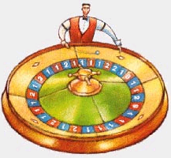
Zasada 2.
Cokolwiek się tu wydarzy, to właśnie to,
co mogło się wydarzyć.

Slide 11
Zasada 2. Cokolwiek się tu wydarzy, to właśnie to, co mogło się wydarzyć.
Koncentruję się na tym, co w danym momencie jest ważne i ma dla mnie znaczenie.
Odkrywam możliwości, które się w tym momencie otwierają i wykorzystuję je.
Wszystko inne jest w tym momencie całkowicie bez znaczenia.

Slide 12
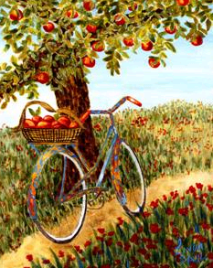
Zasada 3.
Zaczyna się wtedy, gdy czas dojrzeje.

Slide 13
Zasada 3.
Zaczyna się wtedy, gdy czas dojrzeje.
Ciekawe pomysły czy przełomowe idee nie przychodzą na zamówienie.
Twórcze inspiracje nie słuchają się zegarka.
Muszę więc wejść razem z innymi w rytm grupy i wyczekuję w spokoju i opanowaniu na właściwy czas.

Slide 14
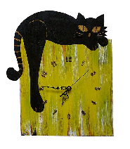
Zasada 4.
Koniec znaczy koniec.
Co się nie skończyło – trwa.

Slide 15
Zasada 4. Koniec znaczy koniec.
Co się nie skończyło – trwa.
Odpowiedzialnie i świadomie obchodzę się z moim czasem.
Jeżeli jakaś sprawa jest załatwiona, przechodzę do następnej, a nie siedzę w grupie tylko dlatego, że grupa ma jeszcze czas.
Z drugiej strony, jeżeli zaplanowany czas się kończy, a właśnie zaczyna się ciekawa dyskusja, umawiam się na kontynuację tematu w innym miejscu lub w innym czasie.

Slide 16

PRAWO dwóch stóp
To ja – uczestnik – jestem odpowiedzialny za moje dwie stopy, czyli za to, gdzie jestem w danej chwili.
Zaszczycam swoją NIEOBECNOŚCIĄ grupę, kiedy uważam, że moje miejsce jest gdzie indziej.

Slide 17
PRAWO dwóch stóp
Każdy udaje się tam, gdzie albo czegoś się uczy, albo coś twórczego wnosi.
Obniżam poziom energii
w grupie, w której się nudzę.
Dlatego zaszczycam swoją nieobecnością tę grupę,
w której niczego się nie uczę i do której niczego twórczego nie wnoszę.

Slide 18
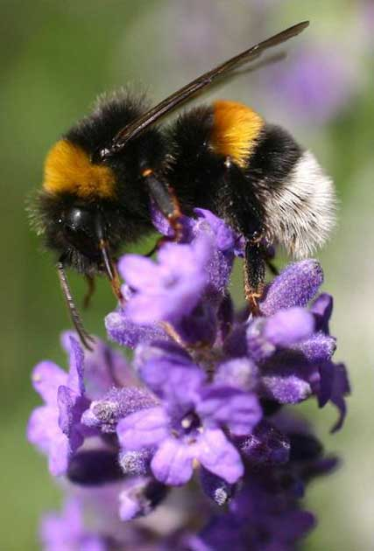
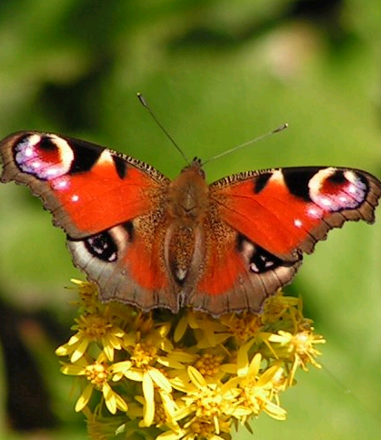
Dwa sposoby realizacji prawa dwóch stóp
Przelatuję z kwiatka na kwiatek ☺
Rozkładam skrzydła i zostaję na jednym kwiatku ☺

Slide 19
Dwa sposoby realizacji prawa dwóch stóp
Motyle to ci, którzy w danym momencie nie pełnią żadnej konkretnej roli. Piją sobie kawę, siedzą w słońcu... I właśnie dlatego, że nie mają żadnych szczególnych zamiarów, otwierają przestrzeń dla nowych pomysłów. Często właśnie takie pomysły są bardzo ważne dla procesów zachodzących w całej grupie.
Trzmiele to ci, którzy przechodzą z grupy do grupy, przenosząc ze sobą ciekawe pomysły, jak cenny pyłek kwiatowy.

Slide 20
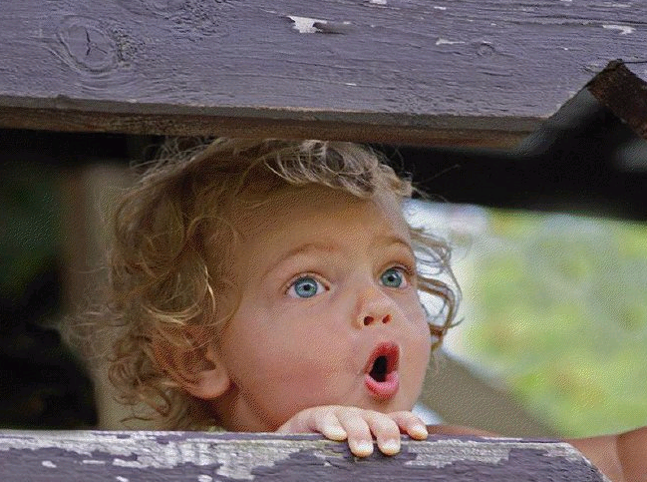
Napomnienie
Otwórz oczy
– może Cię spotkać
coś nieoczekiwanego!

Slide 21
Napomnienie. Przebudzenie. Otwórz oczy – może Cię spotkać coś nieoczekiwanego!
Zostaw swoje stare pomysły i wyobrażenia dotyczące tematu, czasu trwania, sposobu organizacji
Zostaw „stare”, by mogło powstać „nowe”.
Otwórz się, przyjmij postawę poszukiwacza skarbów, który na wszystko jest przygotowany i którego żadna niespodzianka nie zaskoczy.
Unikaj sloganów, np.: Dbać o dobre relacje z dyrektorem.
Szukaj pomysłów na to, JAK to zrobić!
Zadbaj o rezultaty dla siebie

Slide 22
GIEŁDA ROZWIĄZAŃ, LABORATORIUM POMYSŁÓW
- ZAPROSZENIE NA OPEN SPACE
Notes:
Łączymy ewaluację z podejściem AR
22

Slide 23
O czym chcemy rozmawiać?
WARTO
NIE WARTO
Zajmować się tym, co jest dla nas ważne.
Zajmować się tym, na co mamy wpływ.
Wykorzystywać tematy naszych kuluarowych rozmów.
Zadawać sobie pytania, jak to można zrobić, jaki znaleźć sposób na rozwiązanie problemu.
Zajmować się tym, co nie jest dla nas ważne.
Zajmować się tym, na co nie mamy wpływu.
Wykorzystywać pytania, kiedy znamy odpowiedzi.
Posługiwać się sloganami i ogólnikami.

Slide 24
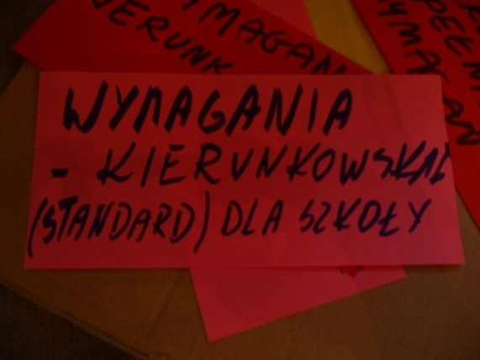
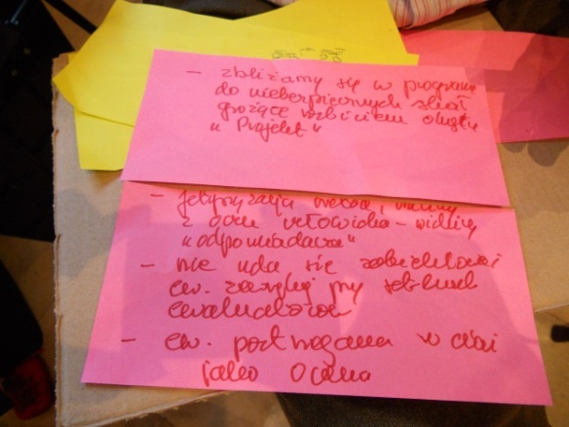
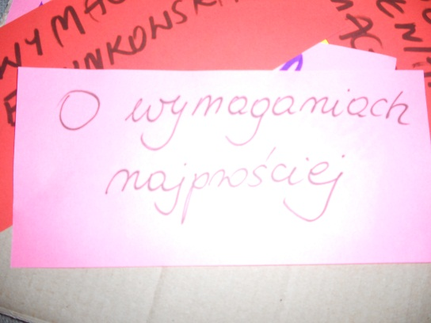
Targowisko tematów
1. Proponujemy tematy.
2. Rozważamy zgłoszone.
3. Dodajemy kolejne.
Uwaga!
Osoba, która zaproponowała temat nie będzie musiała pracować w grupie, która ten temat wybierze.
Notes:
Nasze propozycyje wiszą na ścianach i uczestnicy mają je wydrukowane na kartkach
24

Slide 25
Organizacja pracy w grupach dyskusyjnych
Rozmowa w grupie na wybrany temat – 30 min
Sekretarz spisuje najciekawsze przemyślenia, pomysły, wnioski i/lub rekomendacje na plakatach.
Plakaty będą zaprezentowane na forum.

Slide 26
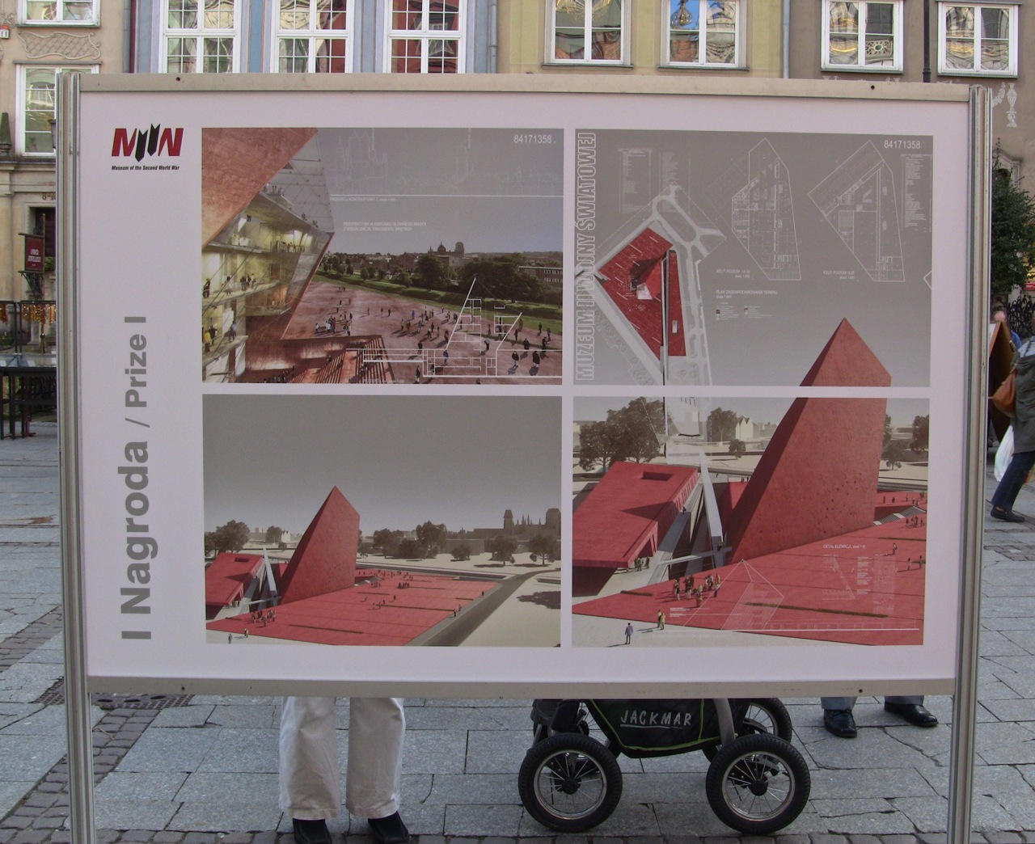
Prezentacje plakatów

Slide 27
Na koniec – aby nie skończyło się tylko na słowach...
Refleksja – 3 minuty (co mnie zainspirowało, co mogę zrobić w związku z tym.
Podjęcie decyzji o zamierzeniach, konkretne rozwiązanie do wdrożenia, konkretna kwestię, która powinna być podjęta
Ważne są dwie sprawy:
1) aby za konkretną propozycją stała konkretna osoba, która (przynajmniej w pierwszym etapie) przejmie odpowiedzialność za wprowadzanie w życie wypracowanych zamierzeń ☺
2) aby zaplanować „pierwszy krok” w kierunku realizacji zamierzenia, bo jeżeli nie będzie kroku pierwszego, nie będzie i następnych.

Slide 28
DLA ZAINTERESOWANYCH METODĄ
www.openspace.pl

Slide 29

Dziękuję za uwagę
Dorota Tomaszewicz
Ekspert merytoryczny
Coach ICC ☺ trener ☺ asesor AC/DC ☺ ekspert ORE

